Slide 1
Забруднення водойм

Slide 2
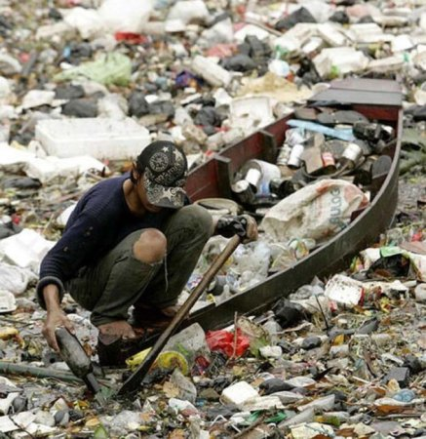
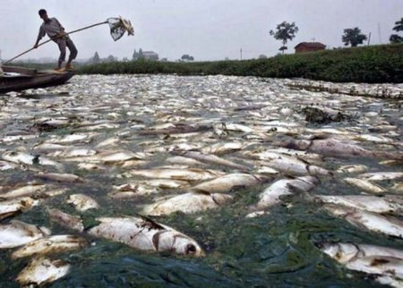
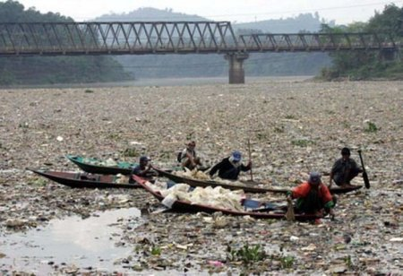
Назабрудненіші річки світу
Річка Цітарум, що знаходиться в Індонезії вважається найзабрудненішою річкою в світі.
Рибалки більше не намагаються ловити рибу. Зараз набагато вигідніше заробляти собі на прожиток виловлюванням непотребу з води, який колишні рибалки можуть потім продати - це пластикові пляшки, зламані ніжки стільців, гумові рукавички. У кращому випадку збирачі сміття заробляють своїм ремеслом 1-2 фунта на тиждень, щодня ризикуючи підхопити якесь захворювання.

Slide 3
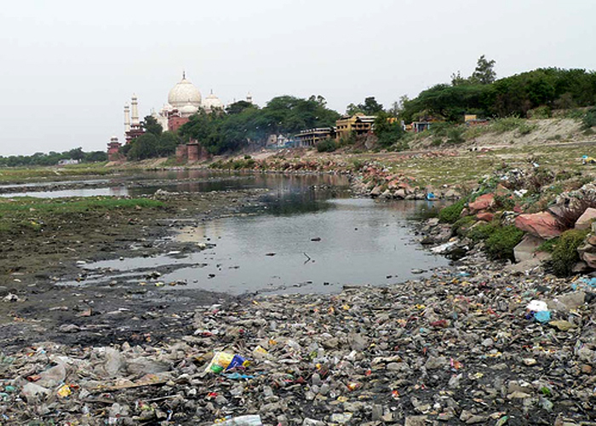
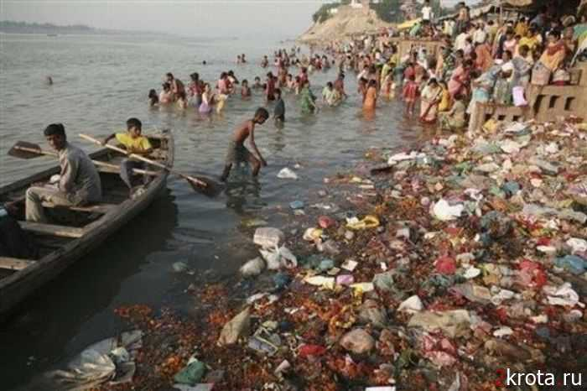
Річка Ямуна, Індія
Ямуна - найбільший приплив Гангу, тече по території індійських штатів Харьяна і Уттар-Прадеш, а також перетинає столицю Нью-Делі, яка скидає в річку близько 60% усього виробленого містом сміття. Уряд Індії намагається вирішити проблему забруднення Ямуни і навіть вкладає в цю добру справу чимало коштів, але всі зусилля з очищення річки марні.

Slide 4
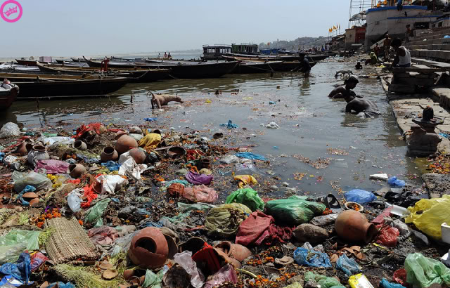
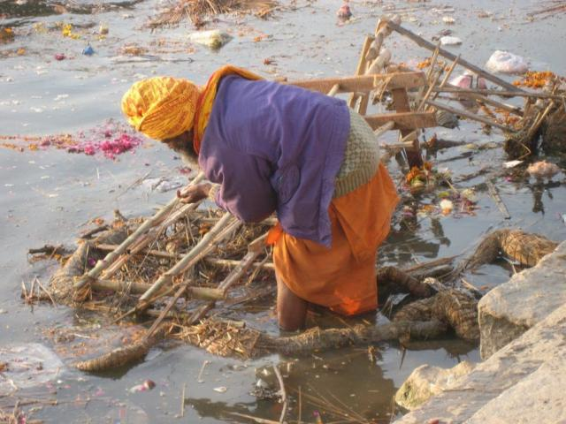
Річка Ганг, Індія
Не дивно, що й сам Ганг, враховуючи настільки жалюгідний стан його приток, опинився в «чорному» списку. Швидке зростання населення Індії, розвиток промисловості за відсутності сучасних очисних систем - ці фактори, безумовно, згубно позначаються на стані головної річки країни. У відповідь Ганг «нагороджує» місцевих жителів такими хворобами, як холера, гепатит, тиф та дизентерія. Близько 80% всіх проблем зі здоров'ям і третина летальних результатів в Індії припадають через неякісну води.

Slide 5
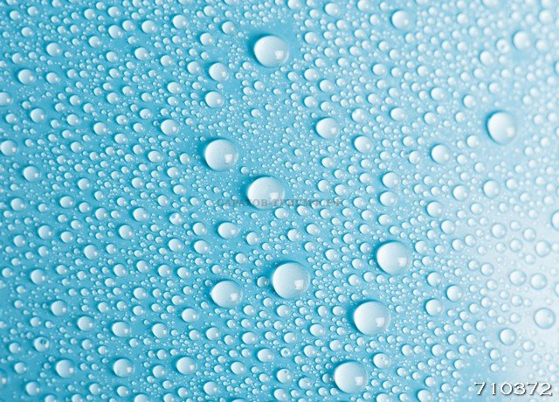
Забруднення рік, озер, морів і океанів набуває загрозливого характеру і в багатьох районах перевищує їх здатність до самоочищення. У результаті зменшуються ресурси прісної води. Вже нині в багатьох країнах та південних районах України спостерігається її нестача. Незадовільне водозабезпечення населення часто є наслідком істотного погіршення якості води, зумовленого антропогенним забрудненням патогенними мікроорганізмами та різними ксенобіотиками господарсько-побутового й техногенного походження. За даними ООН, у світі щороку виробляють до 100 тис. нових хімічних сполук, серед яких близько 15 тис. є потенційними токсикантами. Внаслідок непродуманих рішень створюються загрозливі та катастрофічні екологічні ситуації на багатьох акваторіях.
Вживання мешканцями японської затоки Мінамата риби й крабів, виловлених у забруднених пестицидами водах, спричинило хронічне захворювання центральної нервової системи
Щороку від таких хвороб, як холера, дизентерія, більгарціоз, онхоцеркоз та ін. , що передаються через воду. У світі вмираю до 50 тис. чоловік. Спалахи холери відмічалися в країнах Африки. Встановлено, що близько 80% хвороб у світі зумовлено незадовільною якістю води. Від хвороб, пов`язаних з водою, потерпає близько половини населення планети.
Отже, можна підвести підсумок про те, що забруднення води згубно впливає на життєдіяльність організмів, а особливо на здоров`я людини. Забруднена риба, яка споживається людиною спричиняє багато тяжких хвороб. У результаті забруднення водойм гинуть живі організми. Які мешкають у водоймах, птахи. Багато хвороб, як наприклад, більгарціоз, онхоцеркоз та ін. передаються через воду. Ця проблема є глобальною в усьому світі і потребує негайного вирішення.

Slide 6
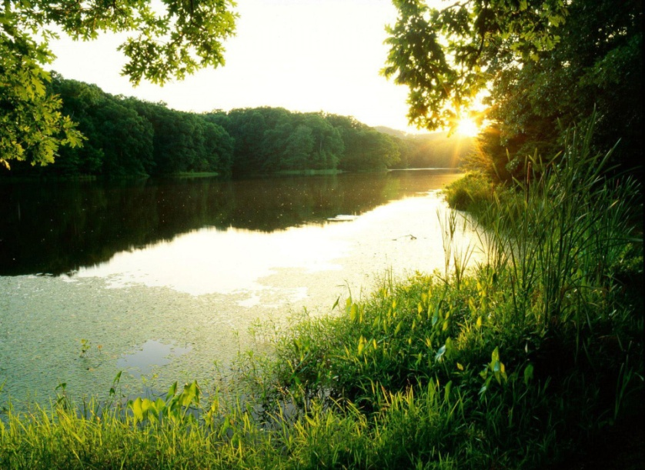
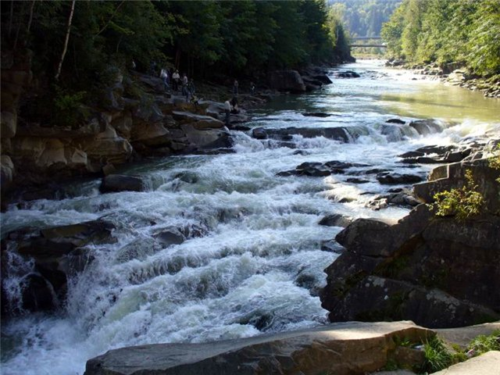
Основні заходи охорони і раціонального використання води
Охороні вод сприяє раціональне водокористування – комплекс заходів, спрямованих на зниження забору свіжої води промисловими, сільськогосподарськими та іншими об`єктами та технологічно виправдане зменшення загальної витрати у виробничих процесах.
Охороні водних ресурсів сприяють меліоративні заходи:
лісова меліорація – вирощування дерев`янистої і чагарникової рослинності в межах верхньої і середньої частин річкових басейнів із метою зменшення поверхневого стоку і ослаблення процесів водної ерозії;
агротехнічна меліорація – правильне ведення сільськогосподарських робіт;
гідротехнічна меліорація – регулювання водно-повітряного режиму ґрунтів при вирощуванні різних сільськогосподарських культур.

Slide 7
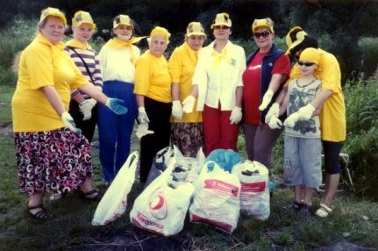
Отже, слід замислитись над тим, що нашим обов`язком є збереження водним масивів,їх охорона. Якщо кожна людина буде ставити забруднення водоймищ як одну з основних проблем, то ми зможемо покращити стан наших річок, морів, океанів. Зараз заходи щодо очищення, збереження водоймищ вже починають діяти,створюються різні методи по очищенню водоймищ, але я вважаю,що цього не зовсім достататньо. Кожна людина нашої планети повинна слідкувати за станом водоймищ і охороняти їх, не забруднювати їх продуктами своє діяльності, доцільним буде введення раціонального використання води в промисловості і в сільському господарстві. Лише власними силами ми можемо зробити щось корисне!

